Slide 1
Orákulum – mi lesz a System Centerrel egy év múlva? (és később?)
Budai Péter i-pbudai@microsoft.com TechNet programmenedzser, MVP Lead, MCP Microsoft Magyarország

Slide 2
Miről lesz szó?
A DSI, a konfigurációs adatbázis (CMDB) és az SML felhasználási lehetőségei
A MOF és a CMDB automatizálása System Center eszközökkel
System Center Service Manager
„Longhorn” Server – Role Management Tool
A jövő menedzsment-architektúrája
Kapacitástervezés
Virtualizáció
És ha mindez összeér…
System Center és DSI ütemterv

Slide 3
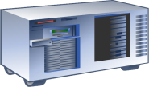
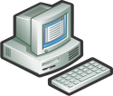
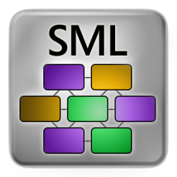
Virtualizált Infrastruktúra
Üzemeltetésre
Készített szoftver
Tudásvezérelt
felügyelet
WS- Management
MOF, CMDB, System Center Service Manager
A platform – „Longhorn” Server és utána
Kapacitástervezés – System Center Capacity Planner
Windows Server Virtualization
System Center Virtual Machine Manager

Slide 4
A System Center célkitűzései

Slide 5
A DSI víziója: önmenedzselő rendszerek
Ön-* rendszerek
Ön-konfiguráló
Ön-optimalizáló, Ön-hangoló
Ön-telepítő és Ön-eltávolító
Ön-védelemre képes
Ön-felügyelő
Ön-diagnosztizáló
Ön-gyógyító
A megelőzés könnyebb mint a helyreállítás
Az Ön-* rendszereknek ismerniük kell saját magukat és környezetüket
Ön-ismeret
Modell mindenhol
Minden alkalmazáshoz van modell
Minden Windows rendszerben van modell
Mindez elosztottan megvalósítva
Fejlesztő
IT Admin
Modell
CMDB
Central Manager
Elvárt állapot (policy)
Aktuális állapot (monitoring)
Remote Manager
Local Model
Managed System

Slide 6
Mi hol van?
Hol a modell?
Ma: management packekben, célorientált toolokban
Holnap: minden szoftver saját magáról tud mindent
Hol a CMDB?
Igazából sehol!
Ma: System Center Essentials, Configuration Manager, Operations Manager, Active Directory, stb. adatbázisokban részben
Silókban van az információ, nem igazán tudnak egymásról, nincs összekapcsolva
Holnap: elosztottan, mindenütt – minden komponens tud magáról mindent, beleértve a kapcsolatokat is
A CMDB részei közös sémát használnak és összekapcsoltak

Slide 7
Néhány baki...
„ 2000-ben szétvertem egy Failover Clustert, amit egyébként Rolling Update néven illetnek”
„Sikerült egy olyan domain policyt csinálni, ami csak egyetlen, és ráadásul nem is Admin jóasszony bejelentkezését tette lehetővé az egész minisztériumban”
„Hirtelen felindulásból kitöröltem egy cégnél egy csomó service accountot, mert a scriptem kimutatta, hogy már 3 hónapja nem jelentkeztek be”
„Egy clusternél meg szerettem volna nézni, mit jelent a /forceclean kapcsoló. A /forceclean /? Opciókból az utóbbit nem tudta értelmezni, az előbbit viszont azonnal, kérdés nélkül végrehajtotta és leszedte a teljes fürtöt.”

Slide 8
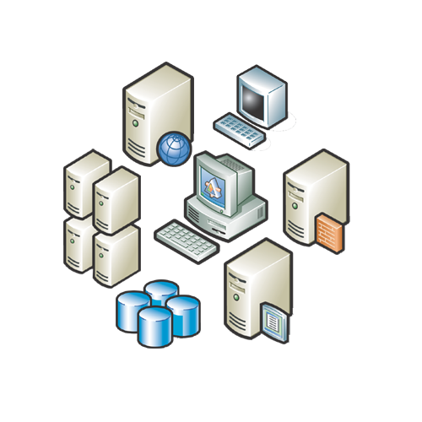
Modell-alapú rendszerfelügyelet
SDM szolgáltatás
A rendszer- gazda
A valós rendszer
SDM Modell
Változtatási kérelem
2. A változás-kérelem ellenőrzése
3. A modell frissítése
4. Sync()
A valós rendszer frissítése

Slide 9
Változáskezelés
Az emberi hibák többsége amiatt történik, hogy nincs semmilyen kontroll
Valójában változtatási kérelem sincs a legtöbb esetben
Ahol van bevezetett folyamatrendszer, ott ezt folyamatok és emberek támogatják
De általában kevéssé automatizált és emiatt sok időt vesz igénybe
Az ideális az lenne, ha ezt a folyamatot teljes körűen tudnánk automatizálni
A rendszergazda változtatását a rendszer maga ellenőrizze, helyes-e
Ha helyes, és szükséges, várjon/kérjen jóváhagyást
Ezek után hajtsa végre a változtatást és naplózza azt
Ha szükséges, tudjon visszaállni a korábbi állapotra

Slide 10
A modell-alapú CMDB felépítése és állapotai
Üzemeltetés
Változáskezelés
Elfogadásra
váró
Tényleges
Tervezett
Elutasított
Megjegyzések
X
Jövőbeli
állapot
Jóváhagyandó jövőbeli állapot
X
Health Model
Health Model
Jövő
Roles
Roles
Egy változtatás mindig keresztülmegy a „jövőbeli állapot” fázison
Boundaries
Boundaries
……
……
Stats
Stats
Operational
Procedures
Operational
Procedures
Jelenlegi
állapot
Elvárt állapot
X
X
Health Model
Health Model
Az ideális az, ha az elvárt állapot megegyezik a jelenlegi állapottal
JÁ = EÁ
Jelen
Roles
Roles
Boundaries
Boundaries
……
……
Stats
Stats
Operational
Procedures
Operational
Procedures
Történelmi, korábbi tények, állapotok
X
Korábbi
állapotok
Korábbi elvárt
állapotok
Korábban elutasított
Múlt
Health Model
Health Model
Health Model
Roles
Roles
Roles
Boundaries
Boundaries
Boundaries
……
……
……
Stats
Stats
Stats
Operational
Procedures
Operational
Procedures
Operational
Procedures

Slide 11
Állapotváltozások a CMDB-ben
A CMDB állapotát alapvetően a következő MOF SMF-ek befolyásolják
Változáskezelés (Change Management)
Változásbevezetés („kiadáskezelés”, Release Management)
Ennek eredménye:
Minden új szolgáltatást és változtatást még létrejötte előtt észlelünk
A bevezetendő megoldásokat először egy tesztkörnyezetben (illetve modellen) teszteljük le, hogy lássuk a hatását
A korábbi változtatások, eltávolított szolgáltatások naplózása
A gyakran előforduló problémák jól ismertek és dokumentáltak a CMDB-ben
Üzemeltetés
Változáskezelés
Tényleges
Tervezett
A változás jóváhagyása
Elfogadásra
váró
Visszautasított
X
Jövőbeli
állapot
Jóváhagyandó
Jövőbeli állapot
X
Jövő
A bevezetés
jóváhagyása
X
X
Jelen
Jelenlegi állapot
Elvárt állapot
Történelmi, korábbi tények, állapotok
Korábbi állapotok
Korábbi elvárt állapotok
X
Korábban
elutasított
Múlt

Slide 12
A modell-alapú CMDB felépítése és állapotai
Üzemeltetés
Változáskezelés
Elfogadásra
váró
Tényleges
Tervezett
Elutasított
Megjegyzések
X
Jövőbeli
állapot
Jóváhagyandó jövőbeli állapot
X
Validációkor ellenőrzi a rendszer, hogy a változtatások nem okoznak-e problémát a rendszer egésze számára, majd ha kell, jóváhagyásra vár
Health Model
Health Model
Jövő
Roles
Roles
Jóváhagyás
Boundaries
Boundaries
Validáció
……
……
Kapacitás-tervezés
Stats
Stats
Operational
Procedures
Operational
Procedures
Jelenlegi
állapot
Elvárt állapot
X
X
Az elvárt állapotot a konfigurációkezelési megoldások érvényre juttatják az élő rendszeren (pl. desired configuration management)
Health Model
Health Model
Jelen
Roles
Roles
Boundaries
Boundaries
Szinkronizáció
Sikertelen validáció
Rendszer-felügyelet
……
……
Stats
Stats
Operational
Procedures
Operational
Procedures
Történelmi, korábbi tények, állapotok
X
A korábbi változtatások és állapotok révén lehetővé válik a hibák okának felderítése, a korábbi állapot visszaállítása, a gyakori hibák felismerése és kezelése
Korábbi
állapotok
Korábbi elvárt
állapotok
Korábban elutasított
Múlt
Health Model
Health Model
Health Model
Roles
Roles
Roles
Boundaries
Boundaries
Boundaries
……
……
……
Stats
Stats
Stats
Operational
Procedures
Operational
Procedures
Operational
Procedures

Slide 13
A DSI víziója: önmenedzselő rendszerek
Ön-* rendszerek
Ön-konfiguráló
Ön-optimalizáló, Ön-hangoló
Ön-telepítő és Ön-eltávolító
Ön-védelemre képes
Ön-felügyelő
Ön-diagnosztizáló
Ön-gyógyító
A megelőzés könnyebb mint a helyreállítás
Az Ön-* rendszereknek ismerniük kell saját magukat és környezetüket
Ön-ismeret
Elvárt állapot
Fejlesztő
IT Admin
Health Model
Roles
Boundaries
……
Stats
Modell
Operational
Procedures
CMDB
Central Manager
Elvárt állapot (policy)
Aktuális állapot (monitoring)
Remote Manager
Local Model
Managed System
Jelenlegi
állapot
Health Model
Roles
Boundaries
……
Stats
Operational
Procedures

Slide 14
Mik lehetnek a "policy"-k?
Egy új rendszer SML modellje → bevezetés
„Legyen telepítve ez az új szoftverrendszer!”
Egy új patch, biztonsági javítás telepítése
„Legyen fent minden ilyen és olyan patch!”
Egy szoftver új verziójának telepítése
„Legyen minden XP legalább SP2-es!”
Csoportházirend beállítások alkalmazása
„Legyenek alkalmazva a következő csoportházirend opciók!”
Teljesítmény és terhelésszabályozás
„Hónap záráskor az SQL Server terhelése legyen x, egyébként meg legyen y”
SLA, rendelkezésre állás
„Legyen mérve a rendelkezésre állás, és elsődleges prioritás, hogy az SQL Server szolgáltatás 99.99%-on fusson”
Bármilyen igény az informatikai rendszerrel szemben!

Slide 15
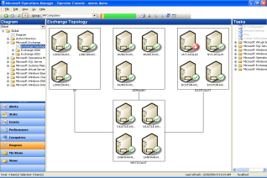
Monitorozás - az egészségmodell
Az egészségmodell leírja a működés szempontjából érdekes ismérveit az egyes komponenseknek, és ennek részeként kezeli az alkomponensek állapotát is
Az egészségmodell is a CMDB-ben kerül tárolásra, a függőségek és a többi modell mellett
A System Center Operations Manager az egészségmodell alapján képes SLA, rendelkezésre állás mérésére, illetve a hibák felfedezésére, akár automatizált elhárítására is
Az így gyűjtött statisztikai adatok pedig szintén a CMDB-be kerülnek
A cél, hogy a jelenleg monitorozott állapot minél inkább megfeleljen a policyk alapján megadott elvárt állapotnak
Jelenlegi
állapot
Health Model
Roles
Boundaries
……
Stats
Operational
Procedures

Slide 16
Miről lesz szó?
A DSI, a konfigurációs adatbázis (CMDB) és az SML felhasználási lehetőségei
A MOF és a CMDB automatizálása System Center eszközökkel
System Center Service Manager
„Longhorn” Server – Role Management Tool
A jövő menedzsment-architektúrája
Kapacitástervezés
Virtualizáció
És ha mindez összeér…
System Center és DSI ütemterv

Slide 17
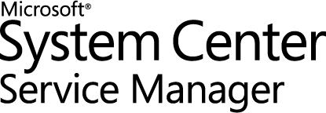
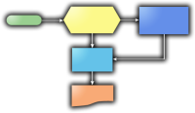
System Center Service Manager
Elérhető…
MOF/ITIL folyamatok automatizálása
Incident Management
Problem Management
Change Management
Asset Lifecycle Management
Önkiszolgáló helpdesk
Provizionálás
Keresés a tudásbázisban
Service Requestek
Jelentéskészítés
Trend-elemzések
Ad-hoc jelentések
Teljesítménymutatók
Napi összesítések
Automatizált jelentéskészítés
Beta 1
„ITIL out-of-the box”
Csoportmunka
Tudásbázis
Munkafolyamat
Űrlapok
CMDB
Adattárház

Slide 18
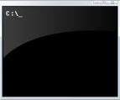
Architektúra
IT Portal
PowerShell
Analyst Console
Service Manager Server
Connectors
CMDB
DW

Slide 19
Integráció
CMDB
Adattárház
Linking Framework
SMS 2003 SP3
HW és SW leltár
SW-használat mérés
Felhasználó és HW
összerendelés
SCCM 2007 újdonságok
Desired Configuration Management állapot
SW provizionálás
OS telepítés
Operations Manager 2007
A riasztások incidensekké
konvertálása
Leltárszolgáltatások
Diagnosztika
Egészségmodellek
OpsMgr 2007
Active
Directory
SMS 2003 SP3
SCCM 2007

Slide 20
A megvalósítás
Bevált technológiákra épít
Munkafolyamatok kezelése: Windows Workflow Foundation
Űrlapok kezelése: InfoPath
Portál: SharePoint 2007
Automatizálás: Windows PowerShell
GUI: Outlook-szerű
Továbbá: SQL Server 2005 SP2, Reporting Services, Windows Communication Foundation

Slide 21
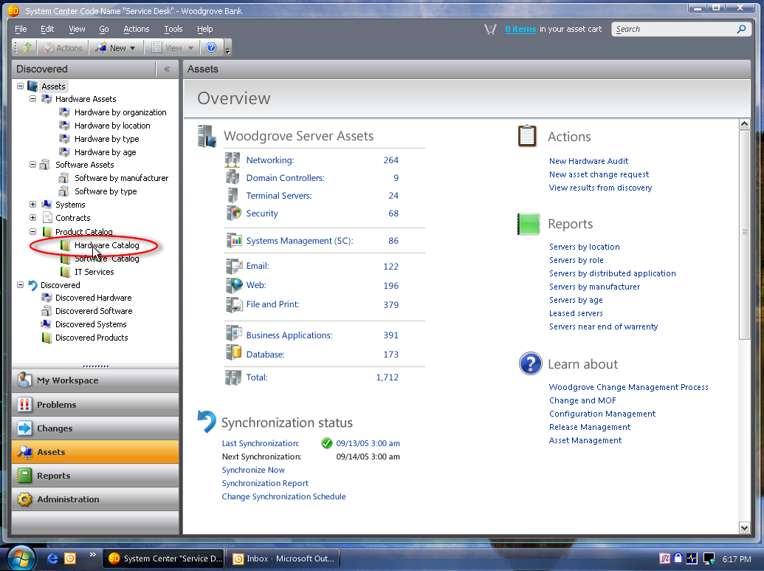
Tárgyi eszközök kezelése
Felmerülő igények
Megfelelni az előírásoknak
A költségek kordában tartása
A Service Manager képességei
Milyen eszközeink vannak?
Szeretnénk új eszközt beszerezni!
Szeretnénk változtatni!
Tényleg van ilyen eszközünk? Kinél?
Selejtezés
SBD (Screenshot-based demonstration)

Slide 22
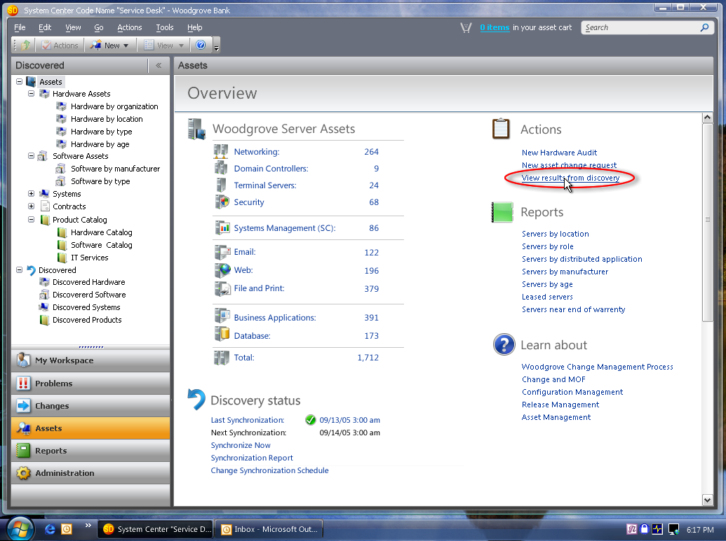

Slide 23
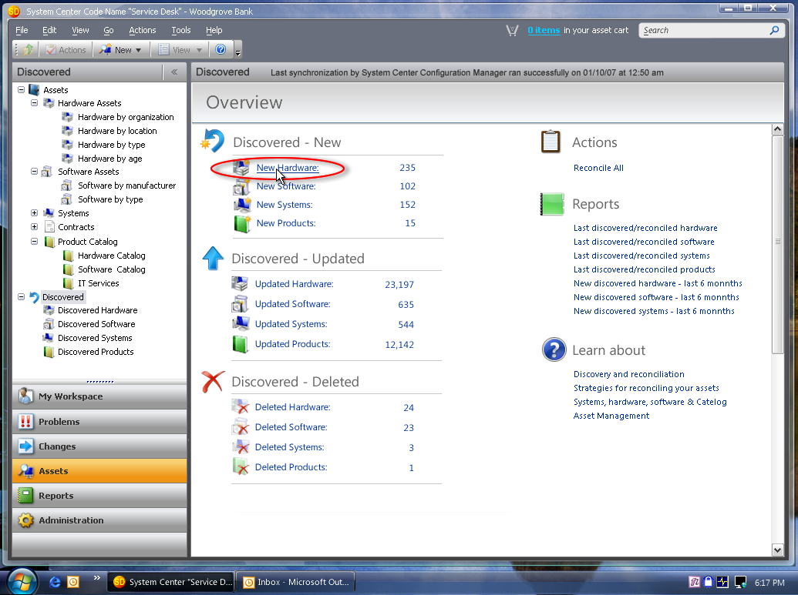

Slide 24
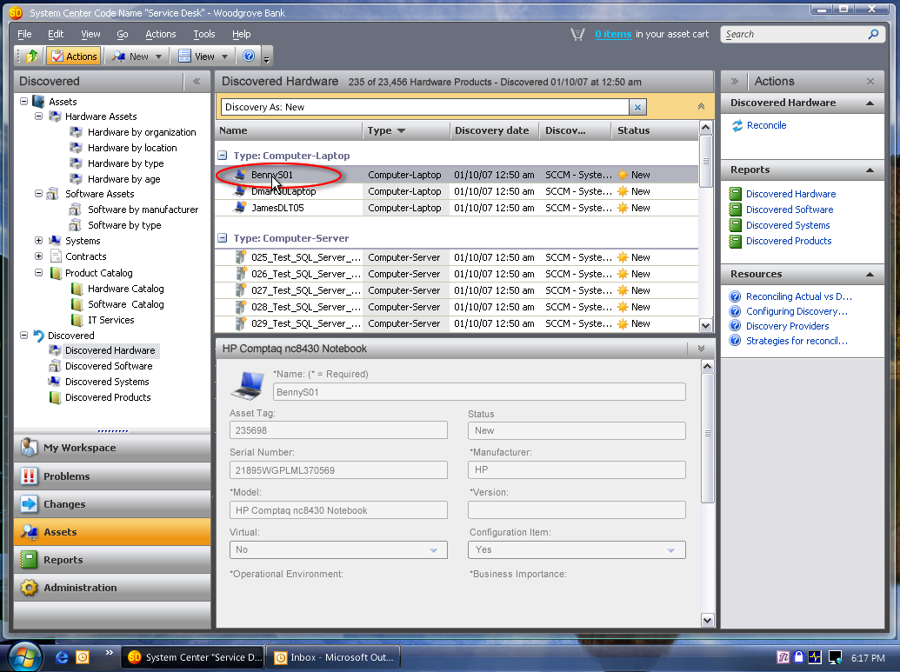

Slide 25
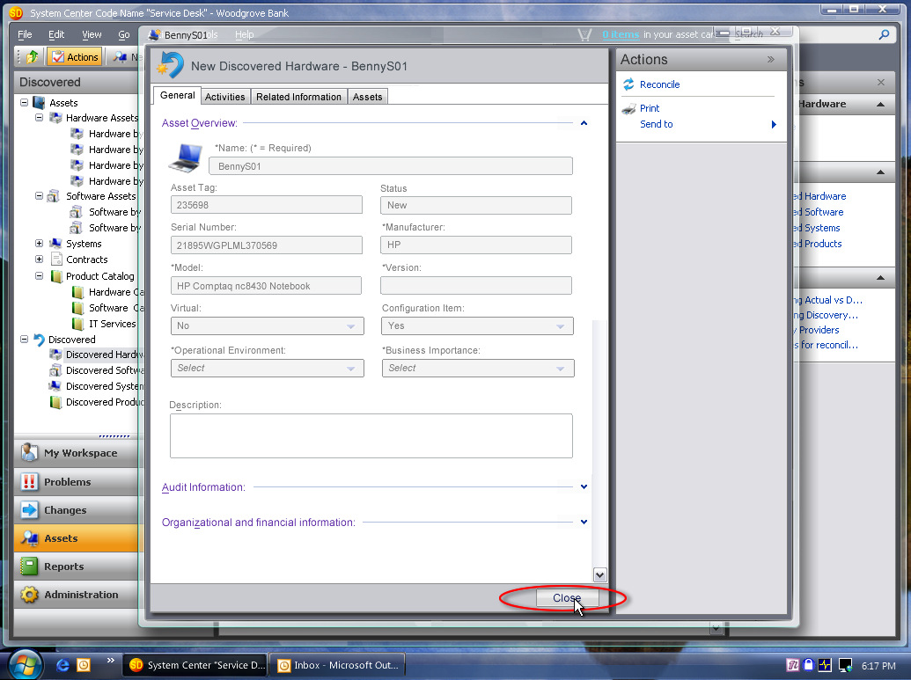

Slide 26
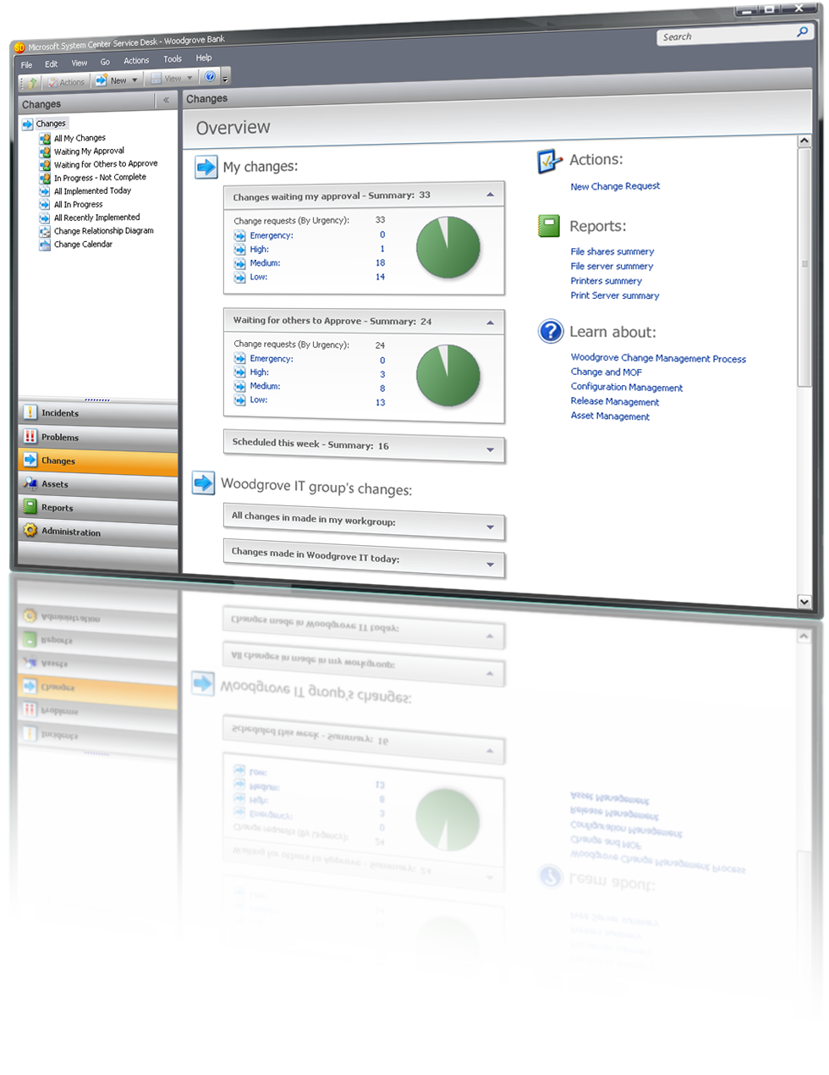
Változáskezelés ITIL/MOF folyamatok támogatása
Miben segít?
Nagyobb kontroll és rálátás a változásokra
SLA-orientált változtatások
A Service Manager segít
Változás kezdeményezése
Változás besorolása
Változás jóváhagyása
Változás kivitelezésének folyamata
Változás bevezetése
A folyamat összegzése, az eredmények értékelése

Slide 27
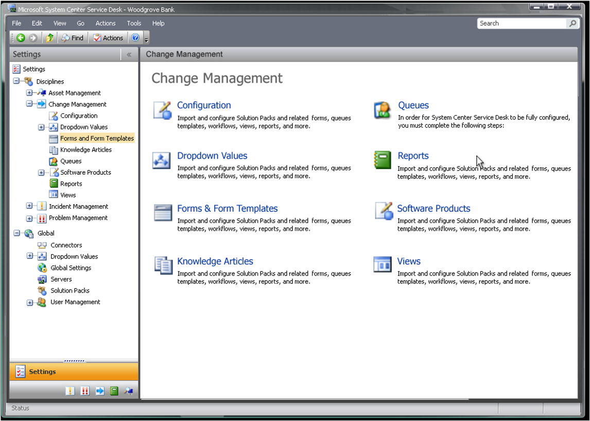

Slide 28
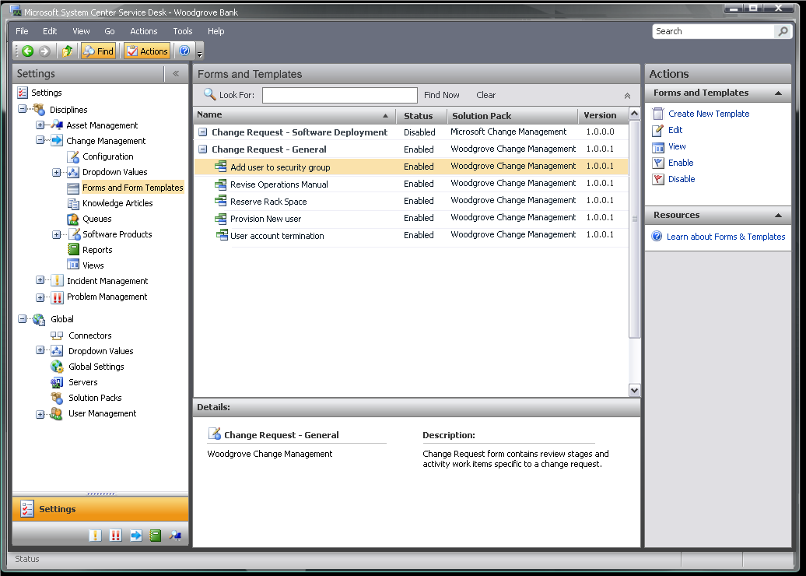

Slide 29
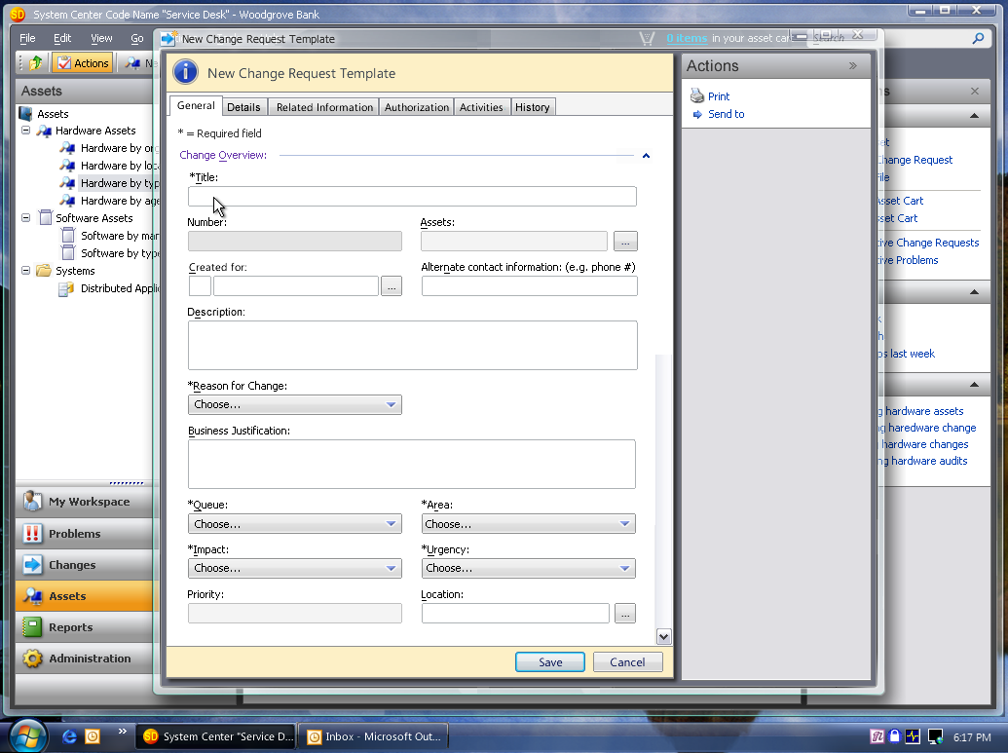

Slide 30
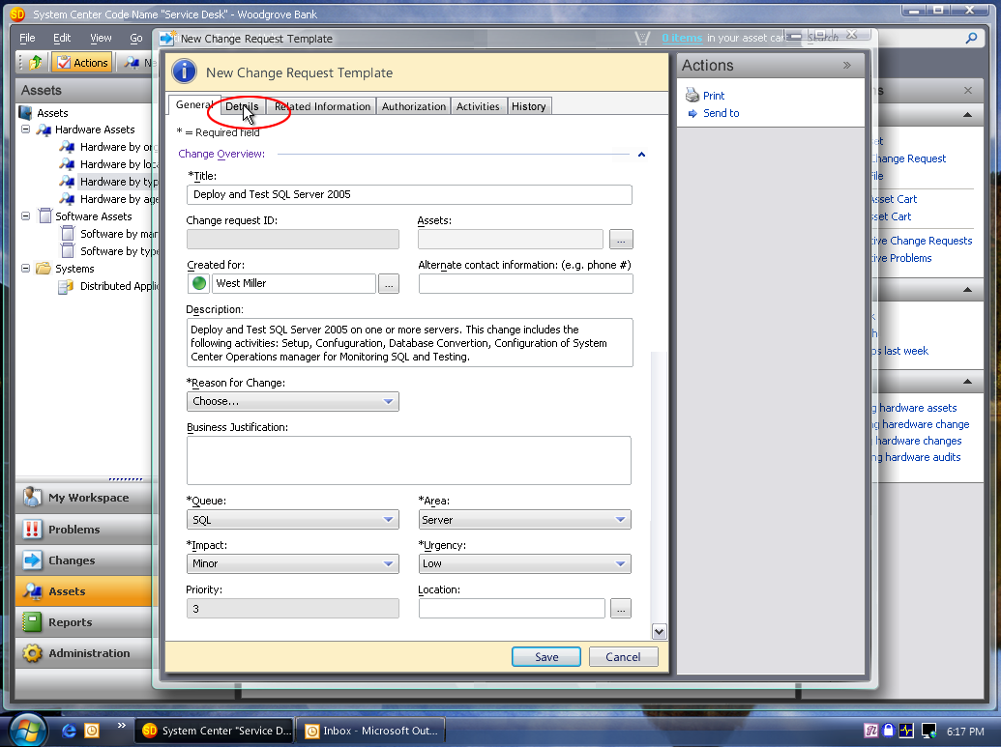

Slide 31
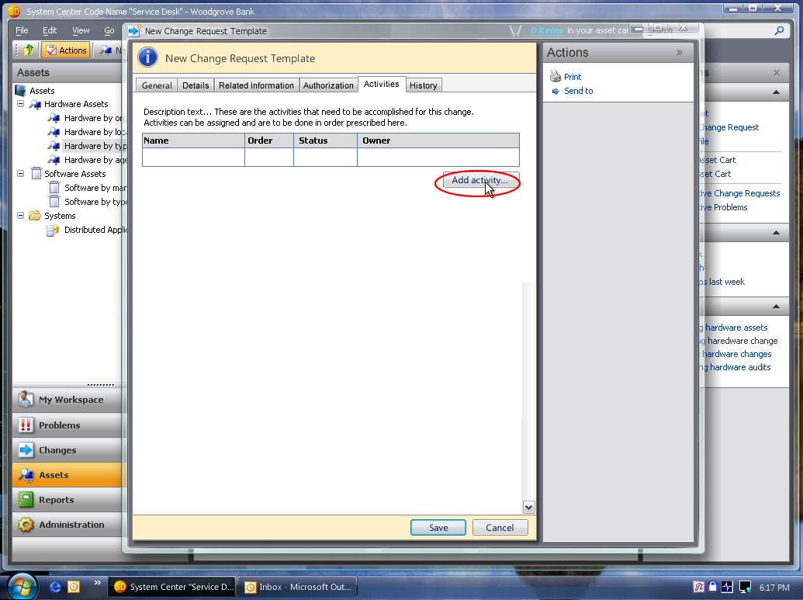

Slide 32
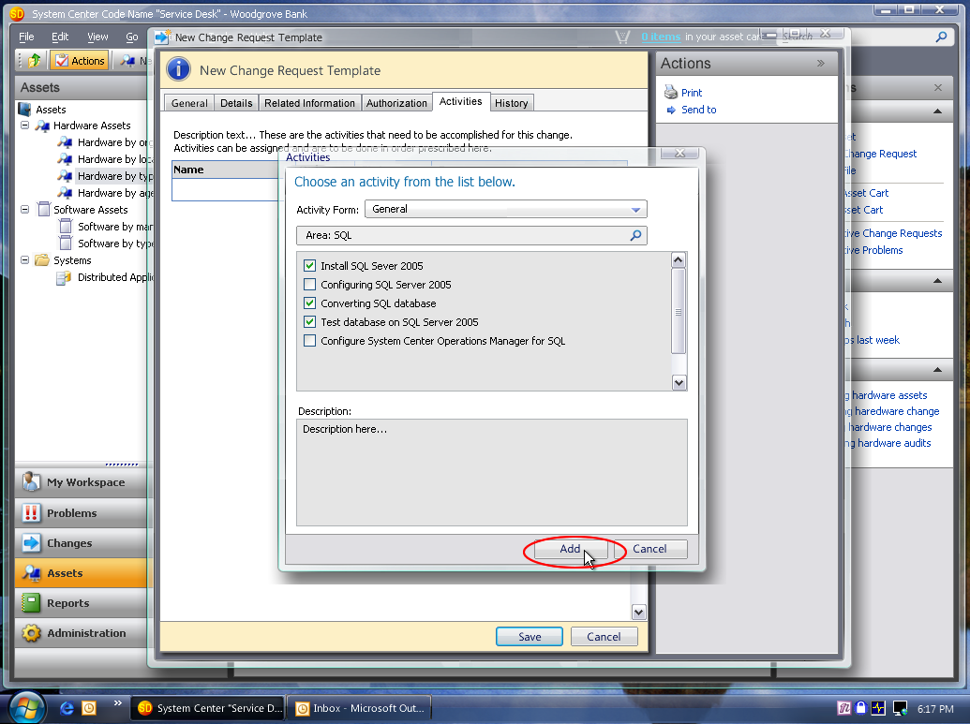

Slide 33
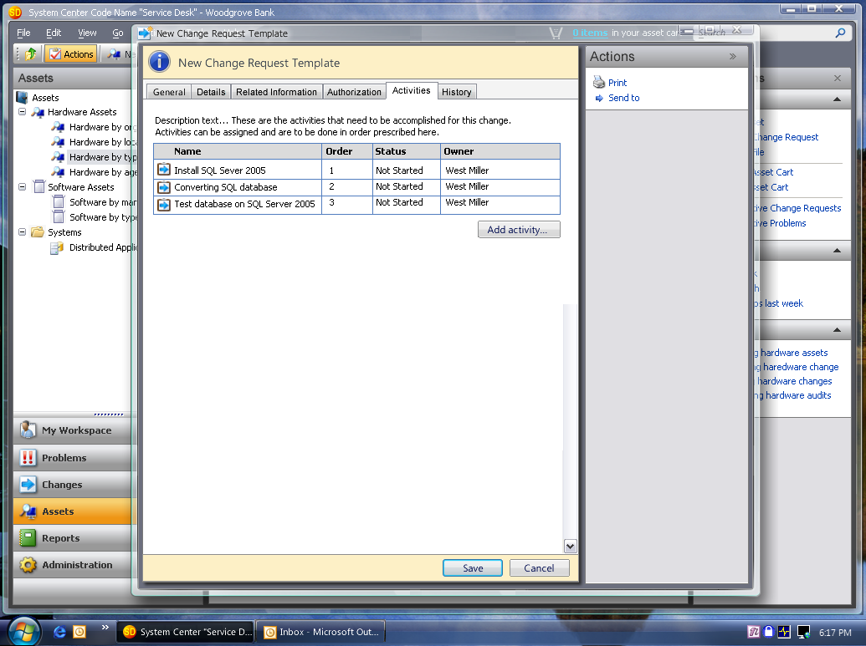

Slide 34
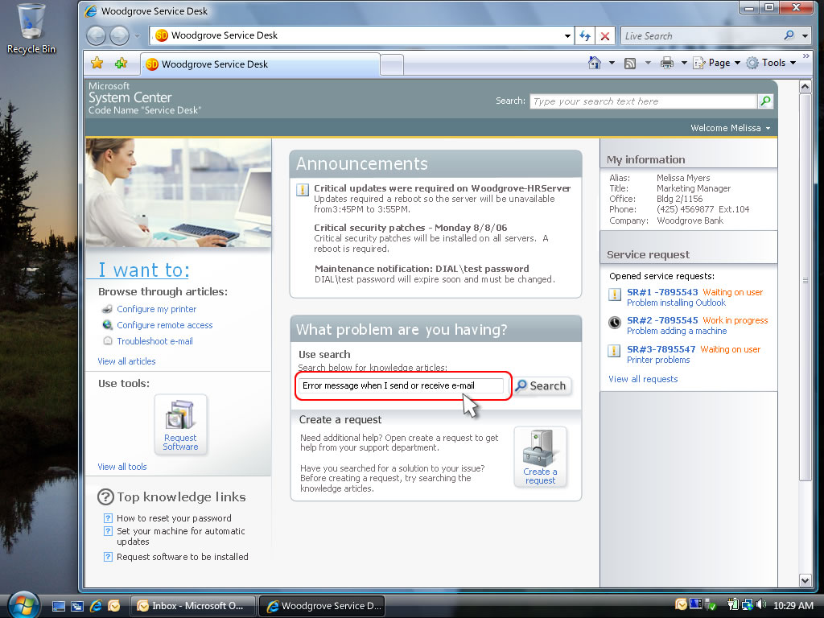
„Önkiszolgáló” IT portál

Slide 35
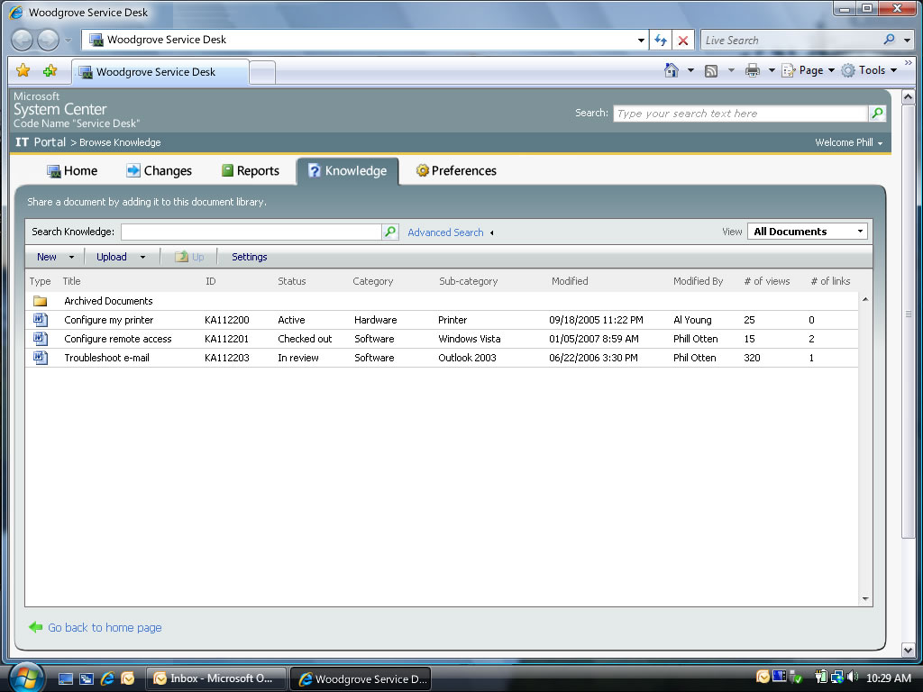

Slide 36
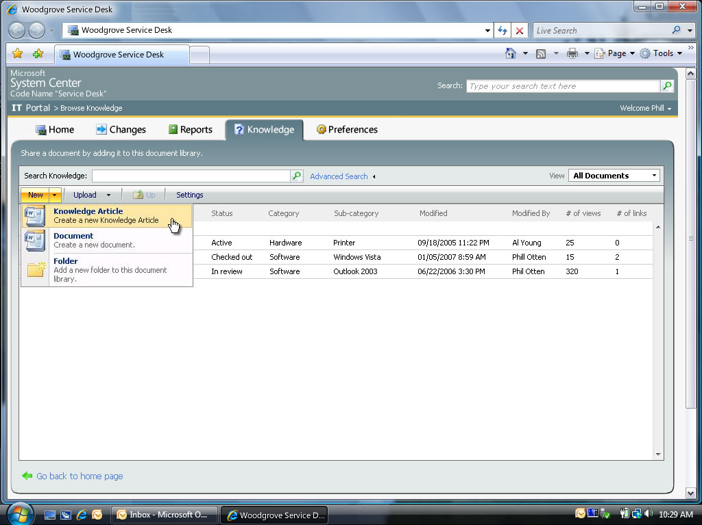

Slide 37
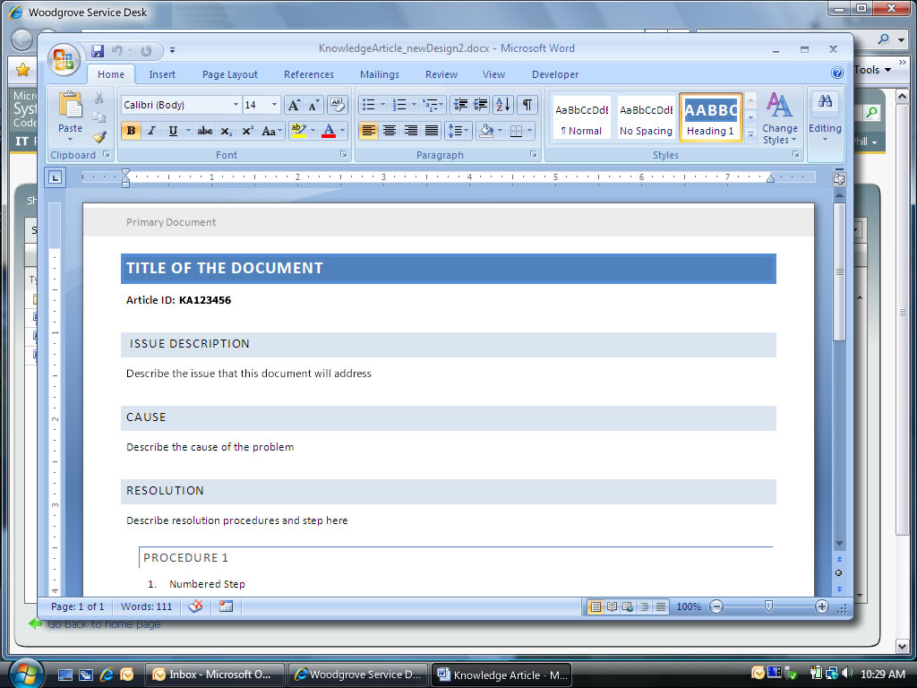

Slide 38
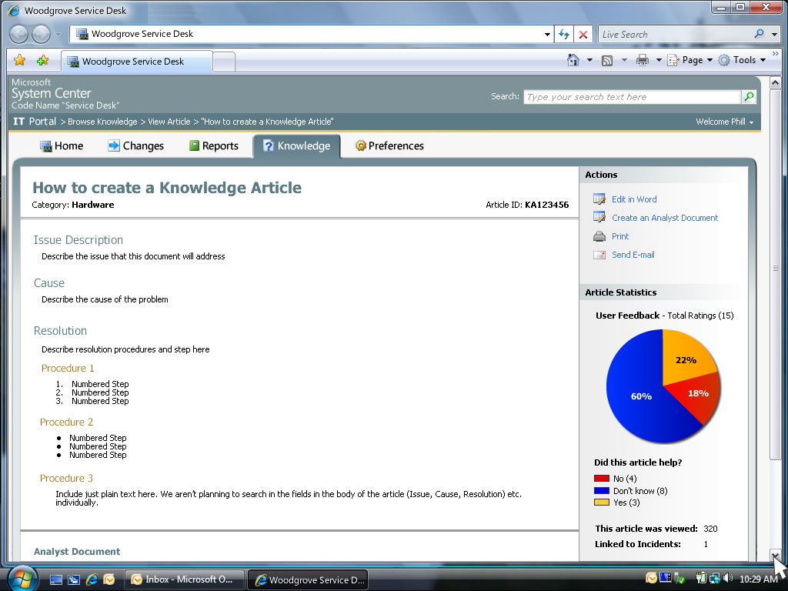

Slide 39
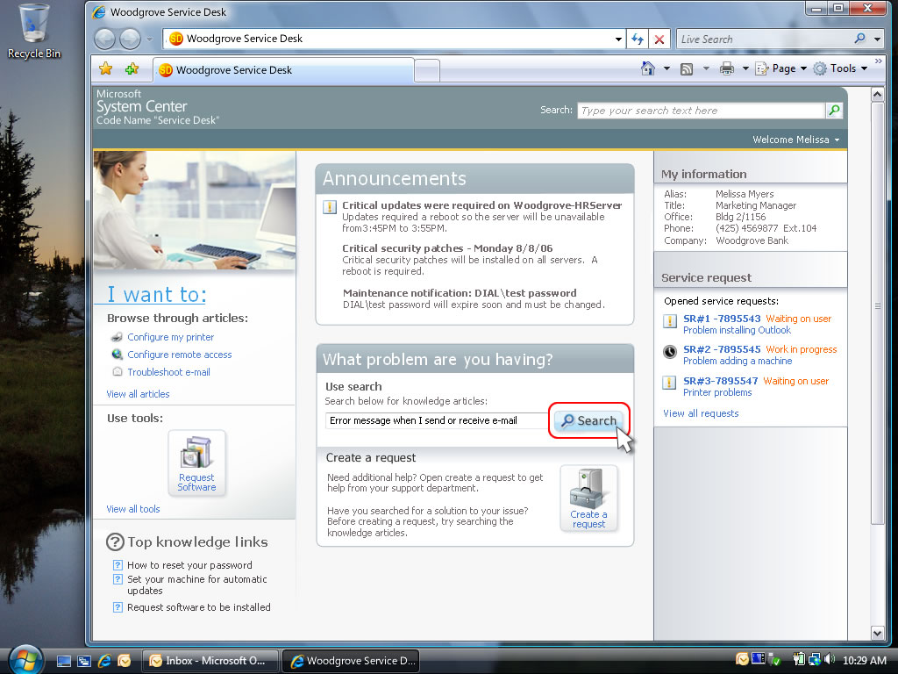

Slide 40
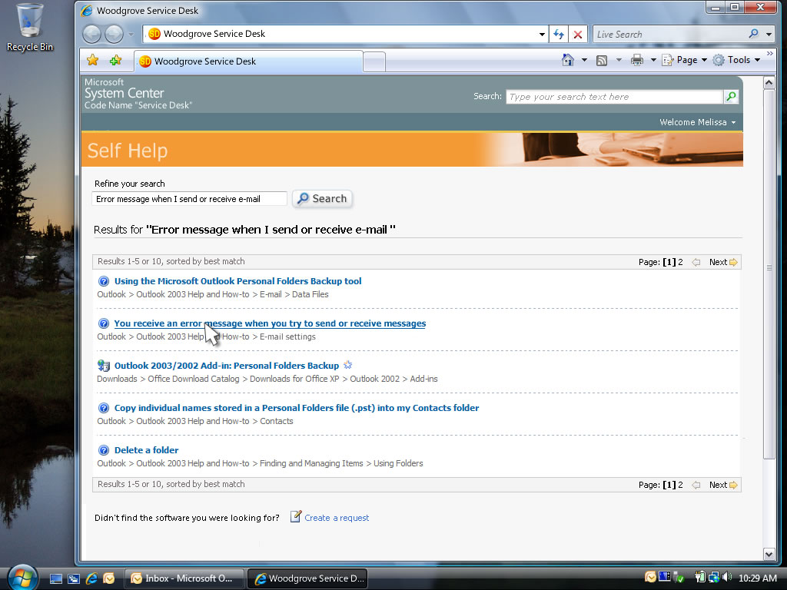

Slide 41
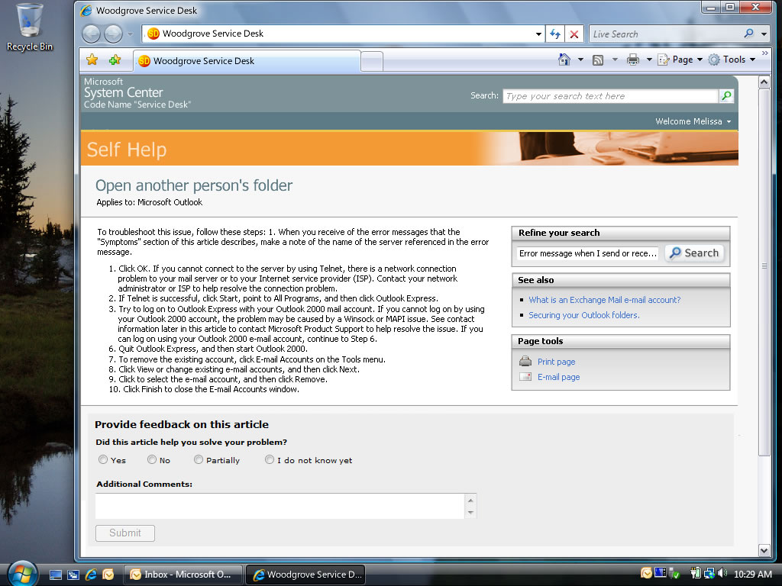

Slide 42
Miről lesz szó?
A DSI, a konfigurációs adatbázis (CMDB) és az SML felhasználási lehetőségei
A MOF és a CMDB automatizálása System Center eszközökkel
System Center Service Manager
„Longhorn” Server – Role Management Tool
A jövő menedzsment-architektúrája
Kapacitástervezés
Virtualizáció
És ha mindez összeér…
System Center és DSI ütemterv

Slide 43
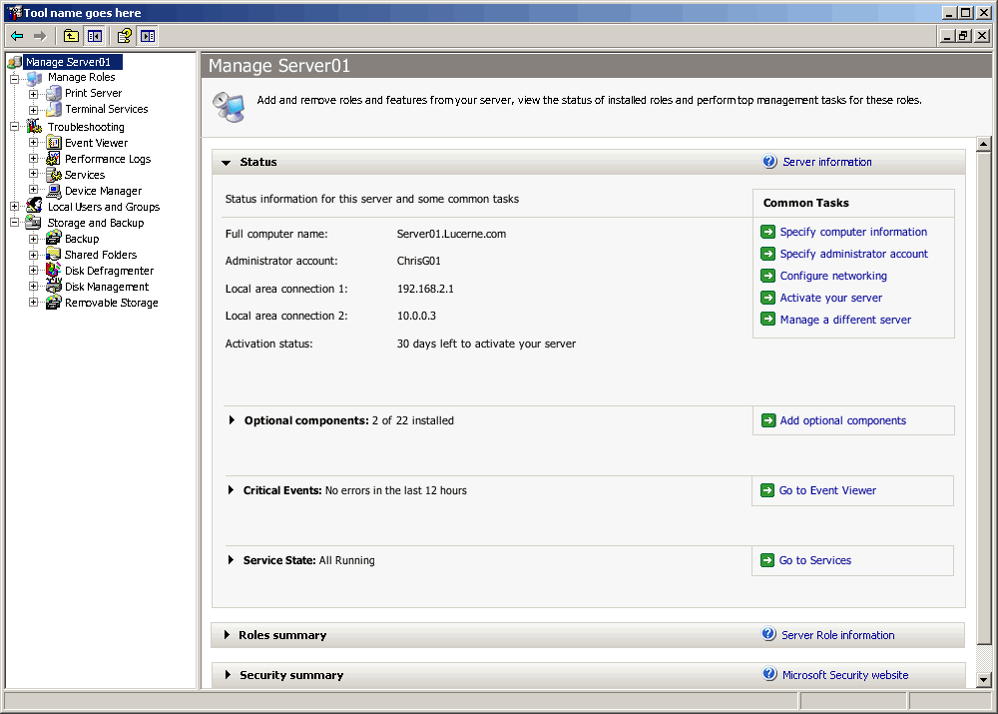
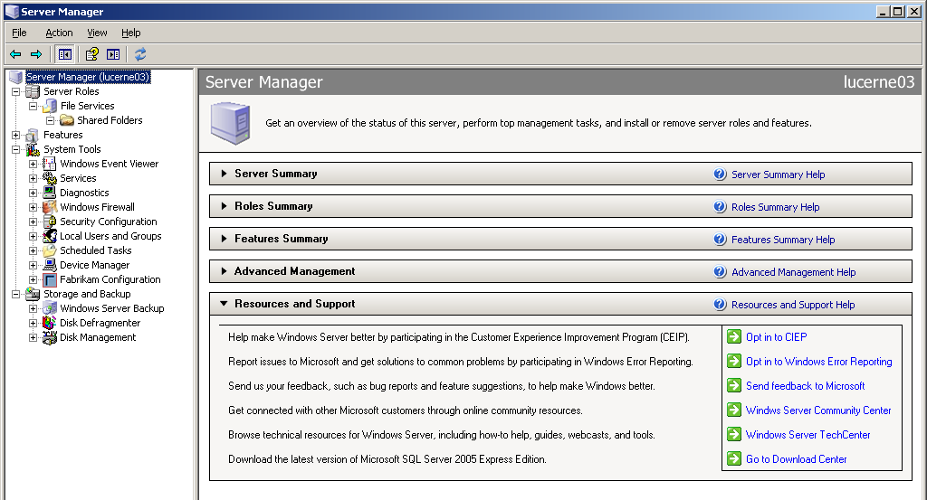
"Longhorn Server" - Role Management Tool
Egységes felület a szerepek és funkciók konfigurálására
Minden változtatás biztonságos és konzisztens állapotot eredményez
Megmutatja a szerver és a szerepkörök aktuális állapotát és a lehetséges feladatok elvégzésében segít

Slide 44
Hogyan használja az RMT a modelleket?
A Role Management Tool a „Longhorn” Server SDM/SML infrastruktúráját használja
Az SDM szolgáltatás használata egyelőre az RMT belső magánügye
Egyelőre nem lehet ezt a szolgáltatás másra elérni, bővíteni
A „Longhorn” Server valamennyi szerepköréhez tartozik SDM modell, ami leírja
A minimális igényeit, kötöttségeit
Kapcsolatait a külvilággal
Beállítási lehetőségeit
A modell több mindenben is segít
Automatizált és hibátlan konfiguráció
Jobb karbantarthatóság
Automatikusan generált felhasználói felület

Slide 45
RMT Architektúra
1
Az RMT indítása
A UI kirajzolja a felfedezett szerepeket, képességeket és állapotukat
Elindul az SDM szolgáltatás az RMT részeként
2
4
SDM v2
Infrastruktúra
built using
SDM v2 típusok és példányok
5
Validáció
Változtatni szeretnénk valamit az RMT-vel
Sync
Felfedezés
Szinkronizálódnak a változások
6
3
A felfedezés modellek segítségével történik
Modellek
Role API-k és CBS/MSI
Felügyelt szerver
Notes:
SDM Daemon process lifespan is controlled by the RMT snap-in process
RMT submits change requests to the SDM Daemon to make configuration or settings changes desired by admins.
SDM Daemon will use role or feature APIs to perform configuration changes through the sync methods.
RMT may also directly use role or feature APIs to collect realtime information like role status.
Discovery:
Each time RMT is invoked it will spawn the SDM Daemon process
The SDM Daemon will use SDM models to perform discovery of currently deployed roles
Both CBS/CMI and Role APIs will be used to collect data to populate the SDM instance space
The RMT will display
Configuration data from the SDM instance space
Notifications generated from constraints in the model
Other data (e.g. status, events) collected directly using Role APIs
Sync
Installation is triggered when Administrator hits the “Install” button in the RMT Wizard page
SDM Daemon will interface with CBS/CMI to install the selected role
SDM Daemon will drive synchronization using the sync() methods in SDM models
The sync() methods will use role-specific APIs to perform additional configuration changes
RMT will display status when synchronization completes on the confirmation page

Slide 46
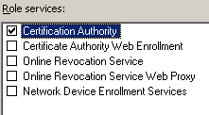
Egy szerepkör szolgáltatásainak kiválasztása
A Certificate Services SDM modellje
<ClassType Name=“CertificateServicesRole” Base=“Server”>
<Part Name= "CertificationAuthority" Restricts="SubFeature" Multiplicity="0..1“>
<ClassValue ID=”$CertificationAuthority$” Type=”CertificationAuthority”/>
</Part>
<Part Name= "CertificateAuthorityWebEnrollment" Restricts="SubFeature“ Multiplicity="0..1“../>
<Part Name= "OnlineRevocationService" Restricts="SubFeature" Multiplicity="0..1“../>
<Part Name= "OnlineRevocationServiceWebProxy“ Restricts="SubFeature“ Multiplicity="0..1“../>
<Part Name= “NetworkDeviceEnrollmentProtocol" Restricts="SubFeature“ Multiplicity="0..1“../>
…
</ClassType>
Alapbeállítás
A Certificate Services szerepkör lehetőségei a modellből térnek vissza

Slide 47
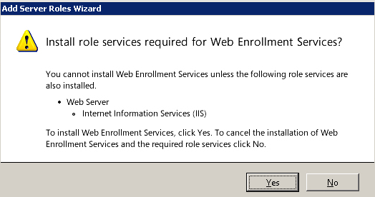
Függőségek
<ClassType Name =“CertificateServicesRole”>
<Connector Name="CertificateAuthorityWebEnrollmentDependsOnWebServer" Type="InstallDependency">
<End Part="CertificateAuthorityWebEnrollment" Role="Dependent" Cardinality="0..1"/>
<End Part="WebServerRole" Role="Antecedent" Cardinality="0..1"/>
</Connector>
……
</ClassType>

Slide 48
Konfigurálás és alapbeállítások
<ClassType Name=“NetworkDeviceEnrollmentServices” Base = “SubFeature”>
<Setting Name="AccountType" Type="Account" Multiplicity="0..1">
<SimpleValue>SpecifiedUserAccount</SimpleValue>
</Setting>
….
</ClassType>
<ClassType Name=“CertificationAuthority” Base = “SubFeature”>
<Setting Name=“SetUpType" Type=“SetUp" Multiplicity="0..1">
<SimpleValue>RootEnterprise</SimpleValue>
</Setting>
….
</ClassType>

Slide 49
Miről lesz szó?
A DSI, a konfigurációs adatbázis (CMDB) és az SML felhasználási lehetőségei
A MOF és a CMDB automatizálása System Center eszközökkel
System Center Service Manager
„Longhorn” Server – Role Management Tool
A jövő menedzsment-architektúrája
Kapacitástervezés
Virtualizáció
És ha mindez összeér…
System Center és DSI ütemterv

Slide 50
A "Longhorn" idején
SCRM Data Warehouse Reporting
SCCM Capacity
Service Desk
Asset Mgt
Windows Update
3rd Party Management Solution
DPM
ConfigMgr
WSUS
GPMC GPEdit
OpsMgr
Windows
PowerShell
MMC
Snapins
Managers
WS-Management
WS-Management
BITS
Role Management Tool
Windows
PowerShell
MMC
Snapins
Local UI
Managed Node
DPM Agent
ConfigMgr Agent
WUA Agent
GP Agent
OpsMgr Agent
PowerShell Host
Agents
cmd.exe
SDM Service Model
Task Scheduler Execution
Crimson/ETW Eventing
WMI Instrumentation
PowerShell Commandlets
Native CLI Commands
Services
BMC
Notes:
We have also built the first version of the SDM service. In Longhorn, this is limited to the Server role management tool, it is not a general service, but it has been engineered to form the foundation for our future modeling framework. So this is a very important deployment for us, it gives us learnings from using the framework in a real-world application prior to large-scale deployments.
Monad is not in the OS – it was removed because of the managed code servicing issues. In the manageability cookbook we have created, we are requesting command line support for all significant management functions, and people will be building ordinary native code CLIs.
These are significant improvements, and we have introduced the key architectural improvements for our future direction. MOM and SMS agents are extended to support and exploit the LH management infrastructure. But as you can see, the agent and protocol proliferation is not yet reduced.
On top of this, we have the management solutions. We draw them in two different layers: the first layer contains the classical systems, DPM, SMS, WSUS, MOM etc. that follow the conventional manager-agent architecture. But on top of that, we are now working on introducing management solutions like SCRM (reporting and data warehouse), SCCM (“Indy” capacity planning), service desk and asset management, which operate indirectly on data collected by MOM, SMS and the others. These are of course completely conventional business applications, they use SQL Server in conventional ways, they have no special management-style architectures at all and can be built using conventional tools.

Slide 51
A jövőben
SCRM Data Warehouse Reporting
SCCM Capacity
Service Manager
Asset Mgt
Windows Update
3rd Party Management Solution
DPM
ConfigMgr
GP
OpsMgr
Virtual Machine
Manager
Windows
PowerShell
MMC
Snapins
Managers
WSUS
Model-Driven UI Framework
Mindenhol azonos
protokoll: WS-Management a vezérléshez,
BITS az adatátvitelhez
CMDB/SDM Repository (Replicated+Federated)
Configuration Management
Windows
PowerShell
MMC
Snapins
Local UI
Managed Node
PowerShell Host
cmd.exe
Extension Framework
Services
Common Model/Policy Language
State
Installs, Config
Task Scheduler Execution
Crimson/ETW Eventing
WMI Instrumentation
PowerShell Commandlets
Native CLI Commands
BMC

Slide 52
Miről lesz szó?
A DSI, a konfigurációs adatbázis (CMDB) és az SML felhasználási lehetőségei
A MOF és a CMDB automatizálása System Center eszközökkel
System Center Service Manager
„Longhorn” Server – Role Management Tool
A jövő menedzsment-architektúrája
Kapacitástervezés
Virtualizáció
És ha mindez összeér…
System Center és DSI ütemterv

Slide 53
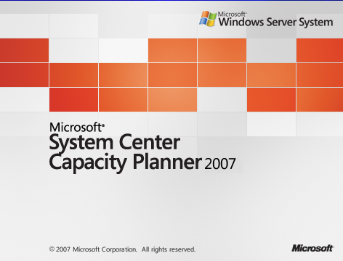
Kapacitástervezés
System Center Capacity Planner
Optimális rendszer teljesítménytervezése
Bevált gyakorlatok alapján
A termékek saját fejlesztői állítják össze a szabályokat
Felhívja a figyelmet
A lehetséges szűk keresztmetszeti pontokra
A végfelhasználó számára észlelhető reakcióidőre
Növekedésre tervezés
„Mi lenne, ha?”
Beépített terhelésszimulátor (modellezéssel!)

Slide 54
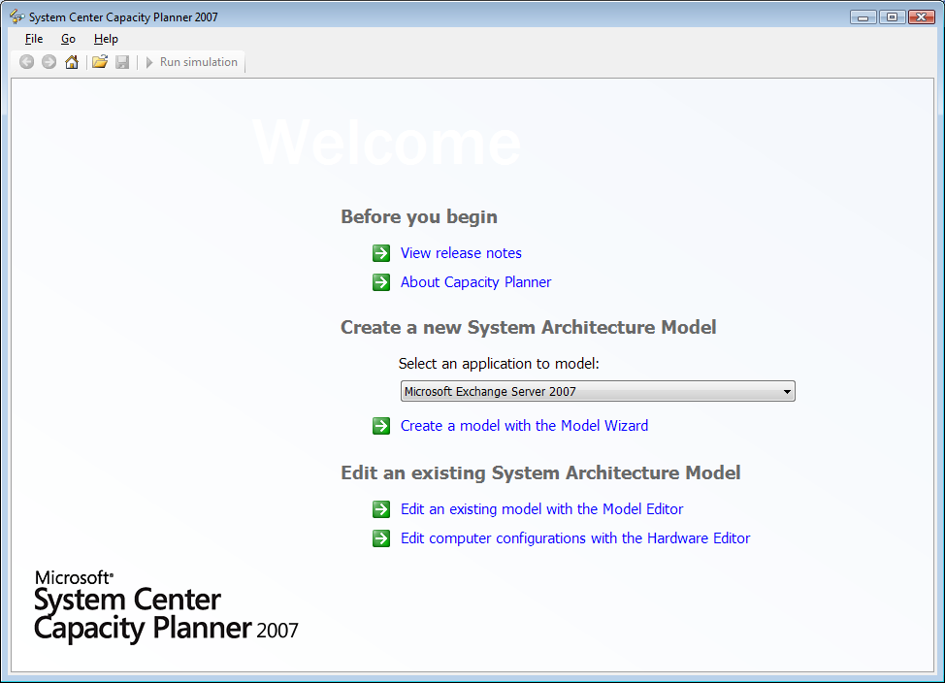

Slide 55
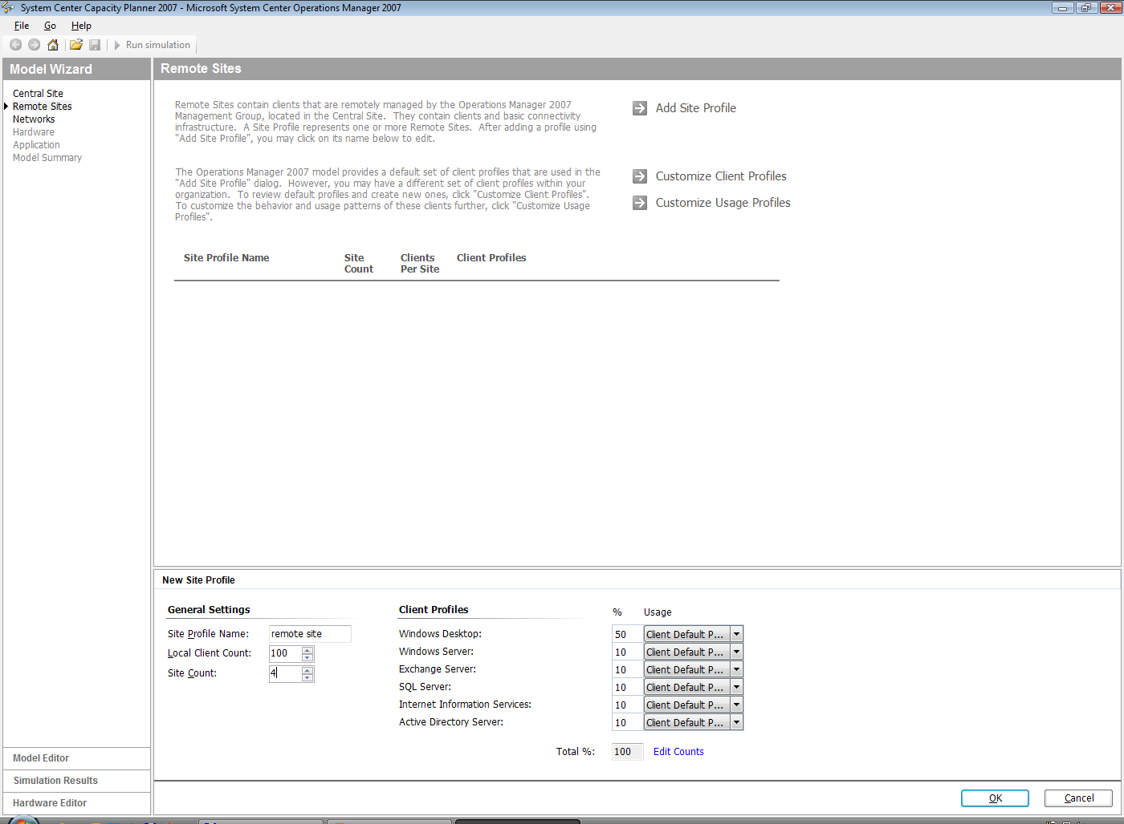

Slide 56
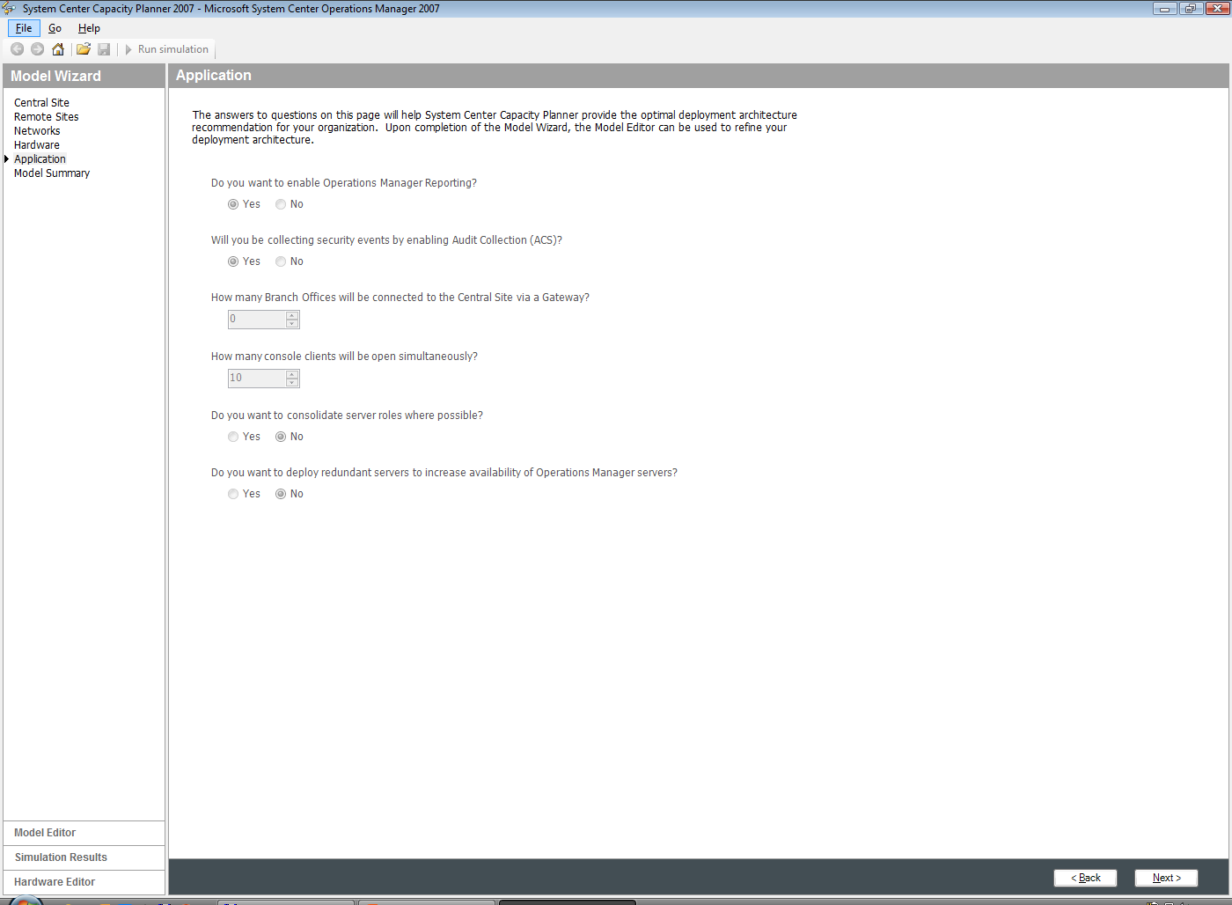

Slide 57
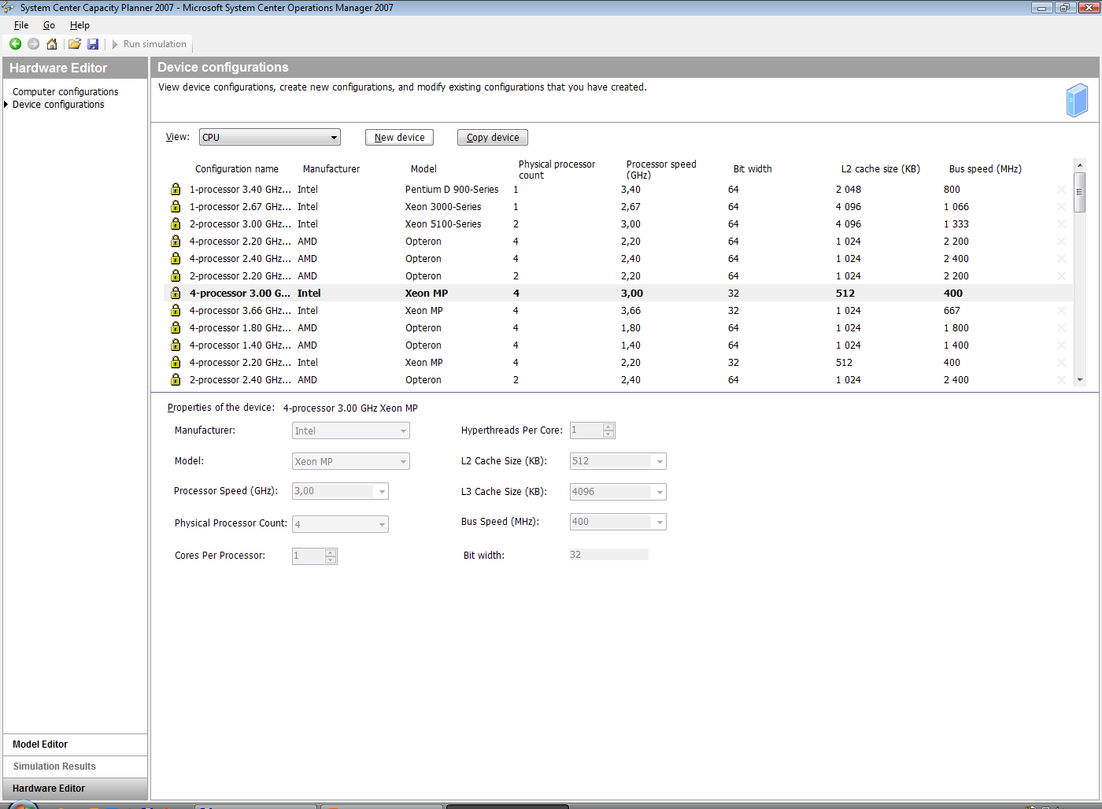

Slide 58
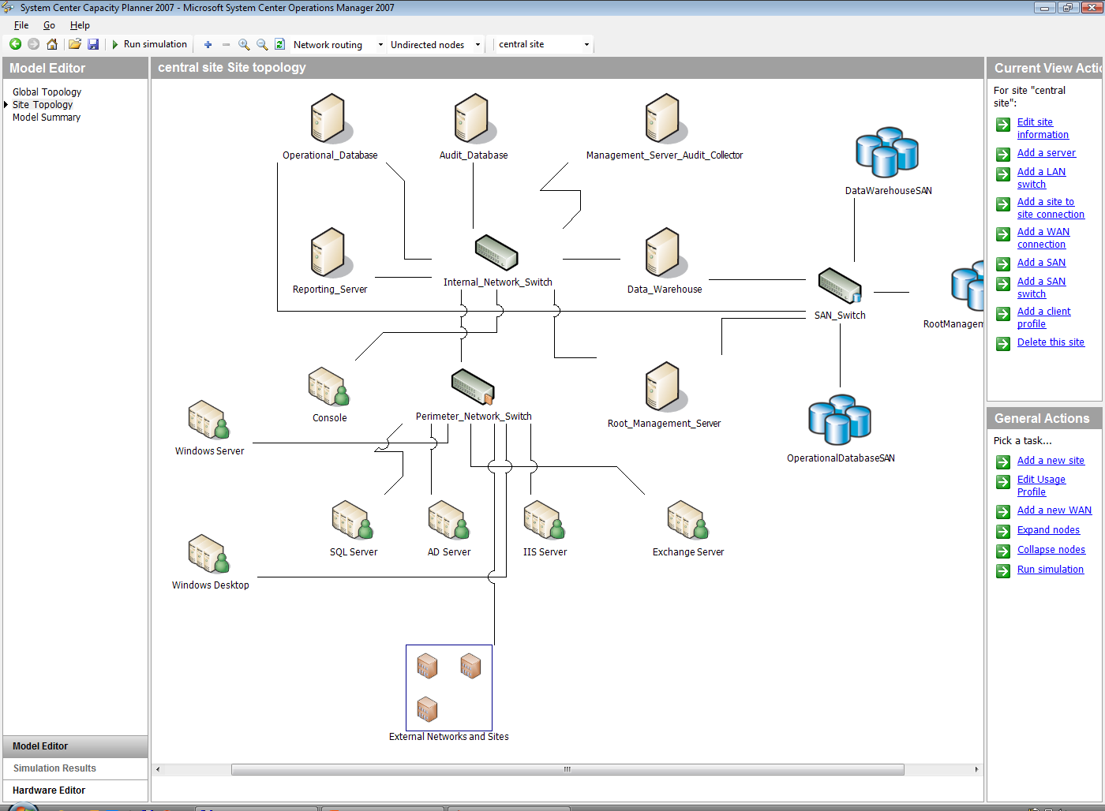

Slide 59
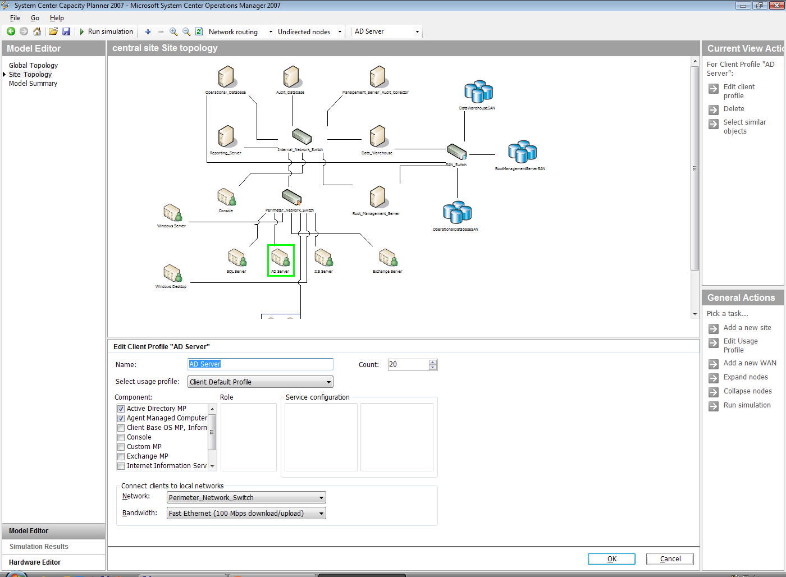

Slide 60
Capacity Planner szimuláció
Txns
Txn
Costs
BP
OpsMgr modell
Az eszközök kihasználtsága
Szimuláció
Hardver
modellek
Tranzakció idők
SCCP modellező keretrendszer
A beállított értékek
Topológia
Hardver
Felhasználás

Slide 61
Mi lesz később? Capacity Planner → Capacity Manager
A következő Operations Manager (v4) egyik kulcsfunkciója
Trend-elemzés és előrejelzés
#1 felhasználói igény
Automatikus modell-készítés az élő rendszerről és teljesítményadatairól
Modelkalibráció
Támogatni fogja a következőket
Exchange Server 2007, Ops Mgr 2007
SQL Server, ASP.Net, LOB Applications

Slide 62
Hogyan tovább?
Exchange 2007 modell
OpsMgr 2007 modell
SCCP 2007
Új SCCP kiadás
Kapacitástervezési technológiák
Tudás (kapacitás-tervezés)
OpsMgr v4
Kapacitásmenedzsment technológiák
Új modellek
Modellek

Slide 63
Miről lesz szó?
A DSI, a konfigurációs adatbázis (CMDB) és az SML felhasználási lehetőségei
A MOF és a CMDB automatizálása System Center eszközökkel
System Center Service Manager
„Longhorn” Server – Role Management Tool
A jövő menedzsment-architektúrája
Kapacitástervezés
Virtualizáció
És ha mindez összeér…
System Center és DSI ütemterv

Slide 64
Mi is az a virtualizáció?
Virtualizáció nélkül
Virtualizációval
A Microsoft megoldása
Virtuális alkalmazások
Bármely alkalmazás bármely gépre - bármikor
Az alkalmazások adott vasra és operációs rendszerre vannak telepítve
Infrastruktúra
Virtuális megjelenítés
Bárhonnan elérhető felhasználói felület
A felhasználói felület csak lokálisan érhető el
Felügyelet
Az operációs rendszer erősen hardverhez kötött
Virtuális számítógép
Az operációs rendszer könnyen mozgatható
Licencelés
A tárolási megoldás nem mozgatható
Interoperabilitás
Virtuális tárolás
Hálózati, nem helyhez kötött tárolási megoldások
A hálózat helyhez kötötten van beállítva
Támogatás
Virtuális hálózat
Rugalmas, szállítható, központosított hálózat

Slide 65
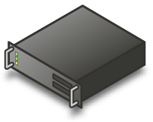
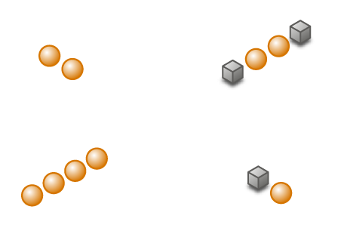
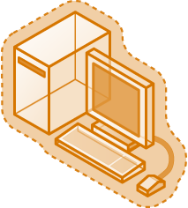
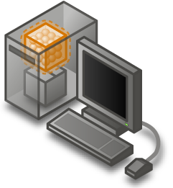
A Microsoft virtualizációs megoldásai
Szerver virtualizáció
Megjelenítés virtualizáció
Windows Virtualization
Management
Alkalmazás virtualizáció
Desktop virtualizáció

Slide 66
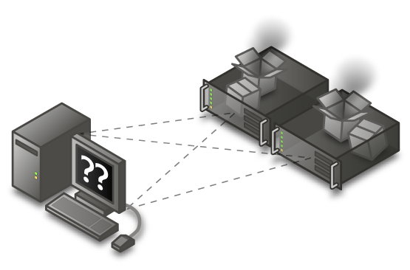
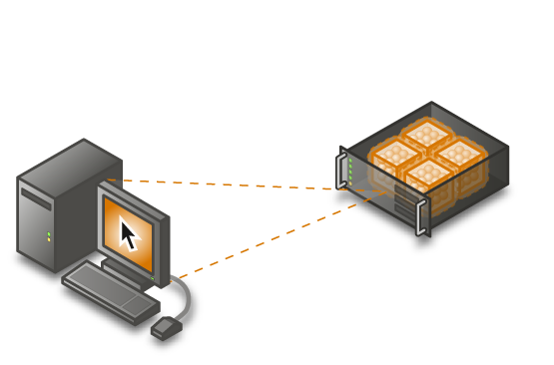
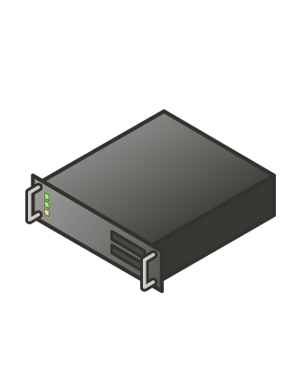
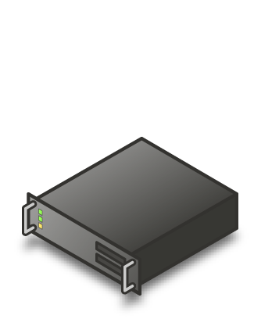
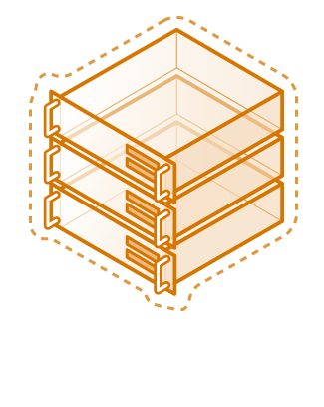
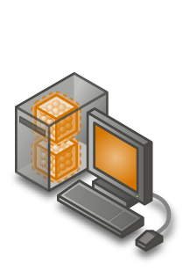
Olcsóbb és ésszerűbb megoldás
Alkalmazás virtualizáció
A kihívás:
Kihasználatlanság, áram és helyigény
Szerver virtualizáció
Megoldás: szerverkonszolidáció szerver- és alkalmazás-virtualizációval
Megjelenítés virtualizáció
A kihívás:
Alkalmazások inkompatibilitása és hosszas tesztelés bevezetéskor
Megoldás: desktop és alkalmazásvirtualizációval ezek nem is létező problémák!
A kihívás:
Ahány eszköz, annyi menedzsment-felület, meg kell tanulni mindet
Megoldás: közös, egységes menedzsment-platform
Alkalmazás virtualizáció
Desktop virtualizáció

Slide 67
Magasabb rendelkezésre állás
A kihívás: a szerverek, desktopok, operációs rendszerek és alkalmazások provizionálása, frissítése az aktuális igényeknek megfelelően + magas rendelkezésre állás biztosítása
Megoldás: az operációs rendszerek és alkalmazások virtualizálása, amik így könnyen menthetőek, másolhatóak és áthelyezhetőek a rendelkezésre álló szerverekre és desktopokra

Slide 68
Rugalmasan képes változni
A kihívás:
Nem tudunk elég gyorsan reagálni a változó igényekre sem a szerverekkel, sem a desktopokkal
Megoldás: a Dynamic Systems Initiative – valós idejű átterhelés lehetősége, központosított felügyelettel

Slide 69
A Microsoft virtualizációs megoldásai
Management
Megjelenítés- virtualizáció
Alkalmazás- virtualizáció
Desktop-
virtualizáció
Szerver-
virtualizáció

Slide 70
Miről lesz szó?
A DSI, a konfigurációs adatbázis (CMDB) és az SML felhasználási lehetőségei
A MOF és a CMDB automatizálása System Center eszközökkel
System Center Service Manager
„Longhorn” Server – Role Management Tool
A jövő menedzsment-architektúrája
Kapacitástervezés
Virtualizáció
És ha mindez összeér…
System Center és DSI ütemterv

Slide 71
És ha mindez összeér…
Még csak meg sem tudtunk mindent mutatni…!
Érdemes elgondolkodni a lehetőségeken!

Slide 72
2007 |  | 2008
Első félév | Második félév | Első félév | Második félév
V4
2007 R2
Service Manager
Windows Server
Virtualization
Virtual Machine Manager
V2
Notes:
72

Slide 74
TechNet események ebben a félévben
Üzleti intelligencia megoldások Office 2007 és SQL Server 2005 alapokon
Kőnig Tibor, Kószó Károly, Havas Levente, Kovács Zoltán, Kővári Attila
2007. május 16.
„Longhorn” Server bemutató
Gál Tamás, Harmath Zoltán, Ország Tamás
2007. június 6.
A kapcsolódó TechNet Magazin május közepén érkezik

